Slide 1
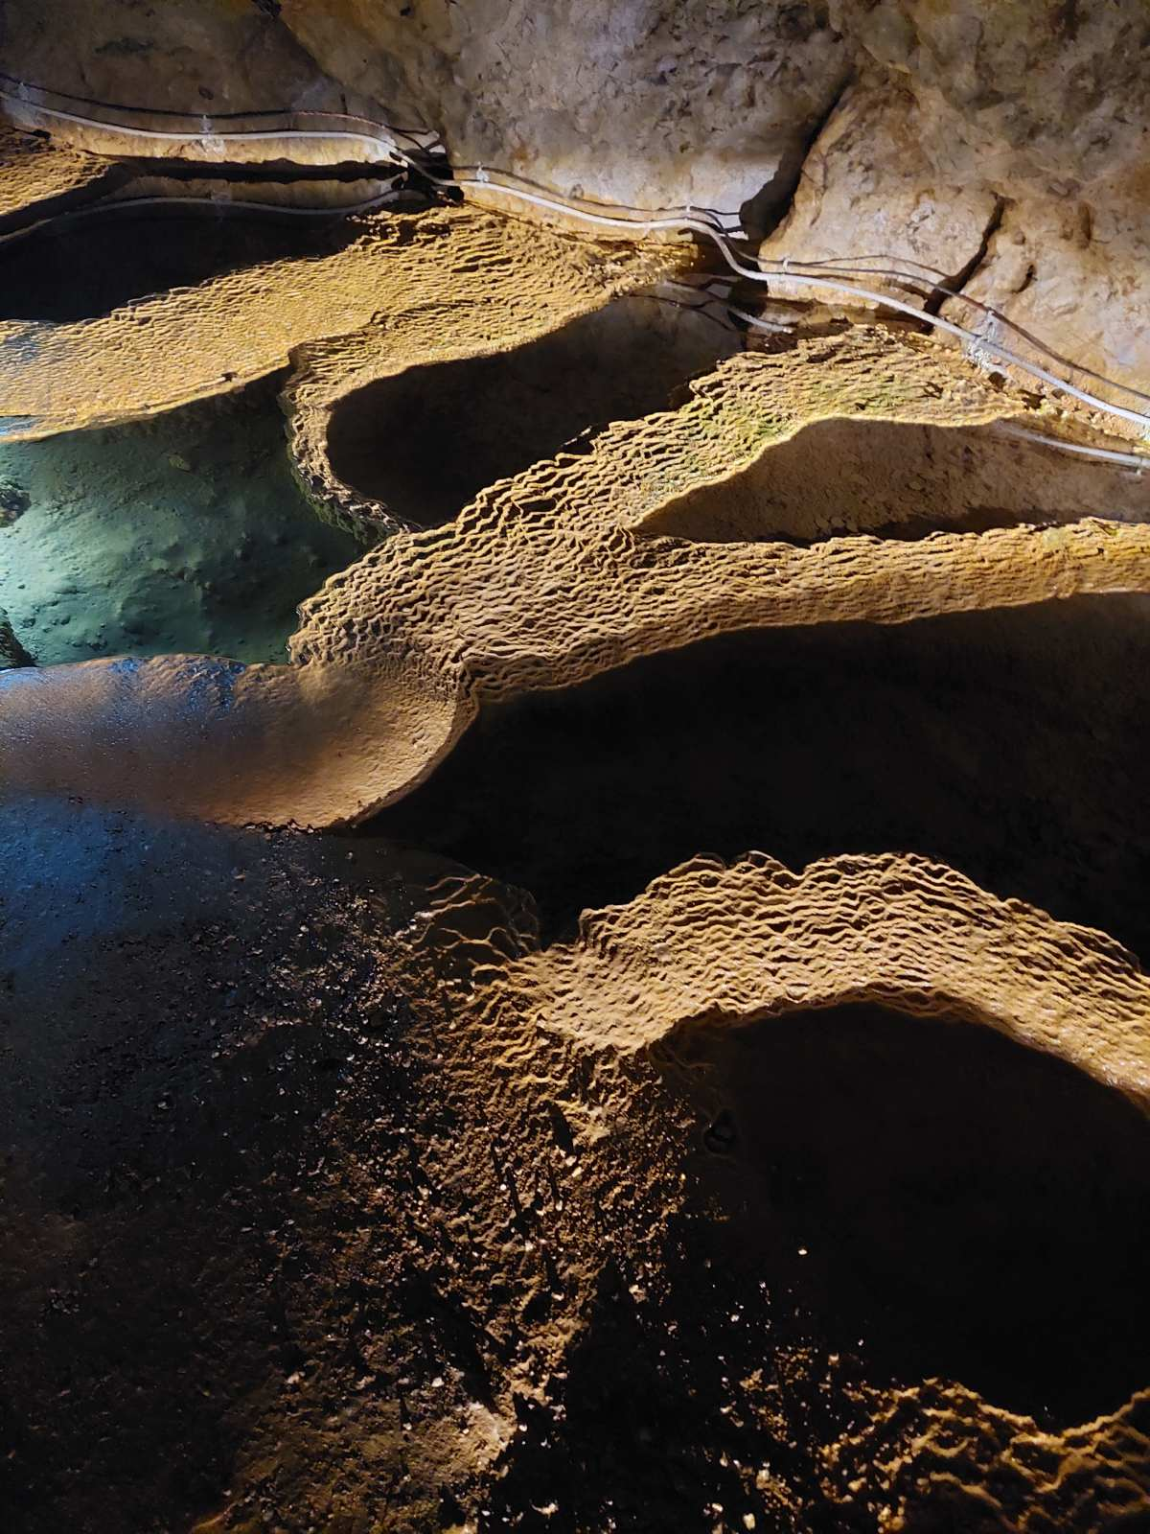
ОТ ИЗОБРАЖЕНИЕТО ДО ТЕКСТА
КУЛТУРНОТО ИЗМЕРЕНИЕ НА КАРСТОВИТЕ ПЕЩЕРИ
В БЪЛГАРИЯ И СЛОВЕНИЯ
Мая Ковач ментор: др. Людмил Димитров

Slide 2
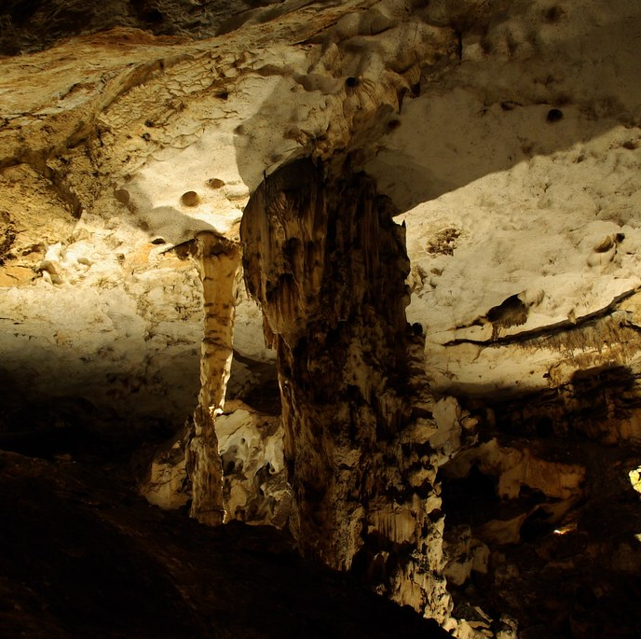
ПЕЩЕРА МАГУРА
(БЕЛОГРАДЧИК)
ЮНЕСКО (1984)

Slide 3
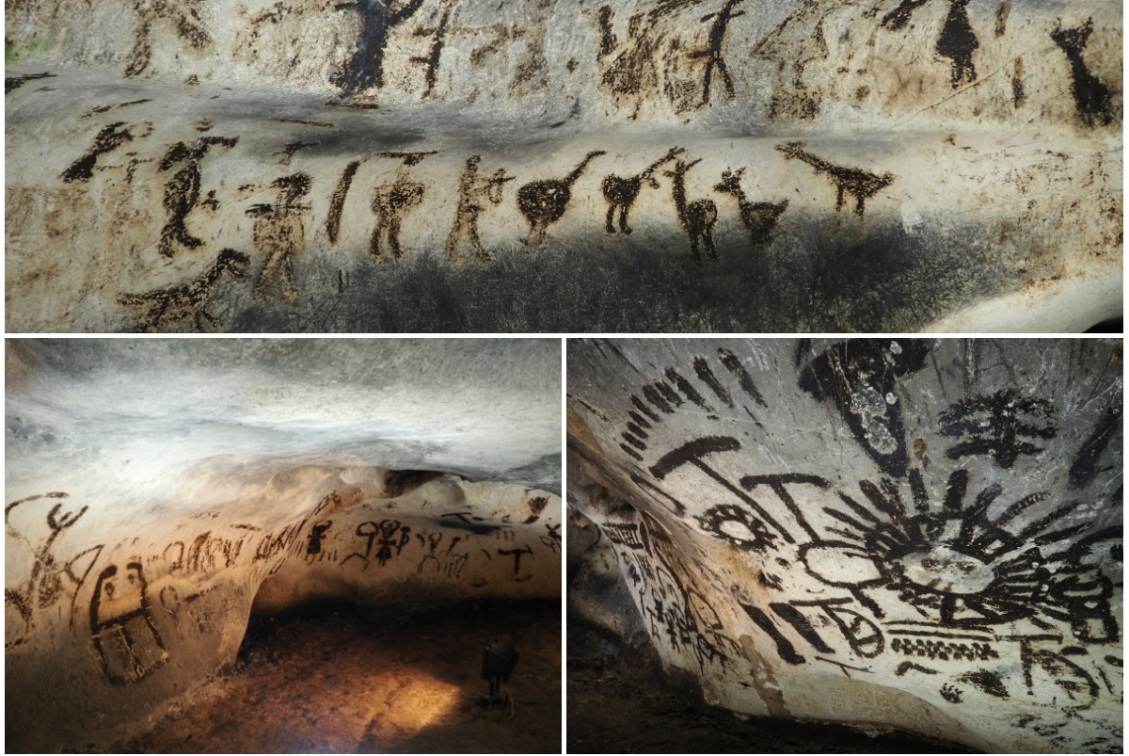

Slide 4
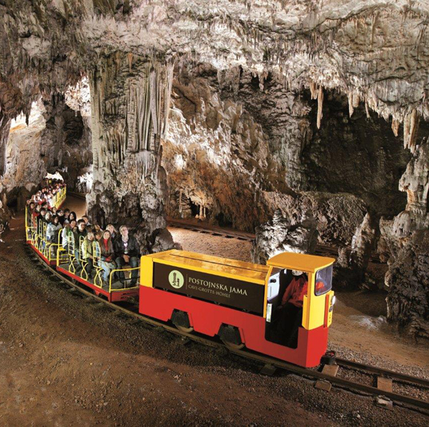
Постойнска пещера
24 km

Slide 5
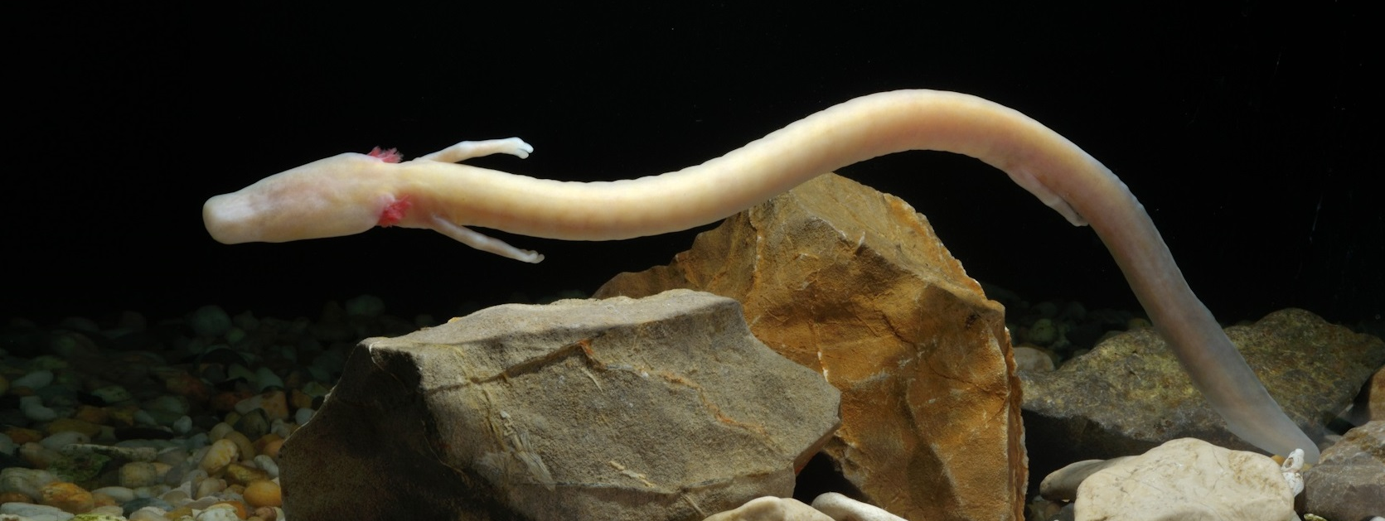
Proteus anguinis

Slide 6
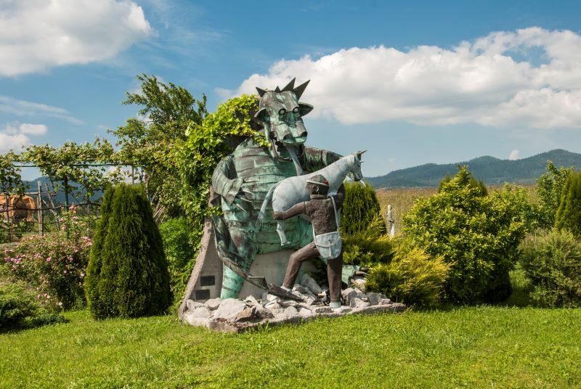

Slide 7


Slide 8
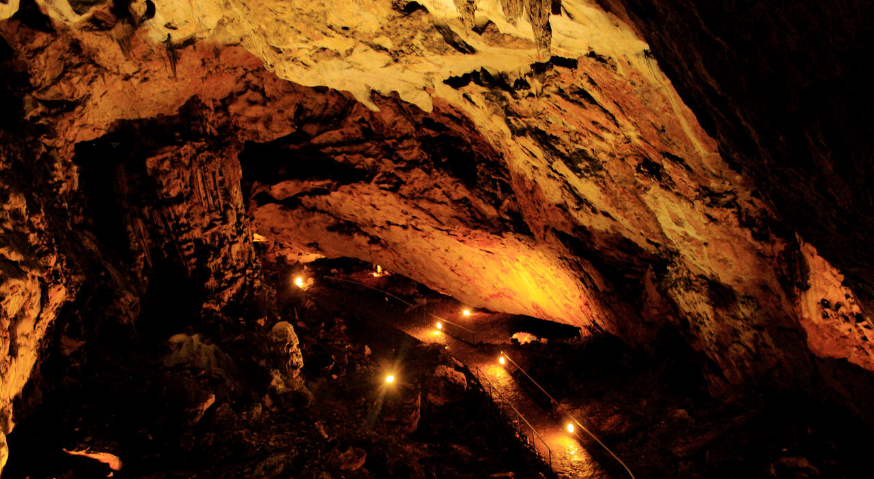
Благодаря Ви и поздравления за смелостта в разкриването на подземни тайни!

